Slide 1
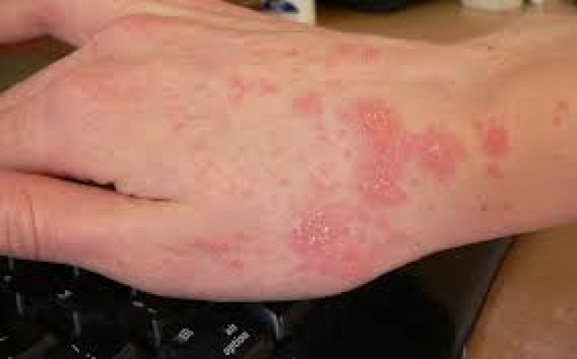
ΨΩΡΙΑΣΗ κεφ. 10

Slide 2
Ψωρίαση είναι μια φλεγμονώδης πάθηση του δέρματος, που μπορεί να προσβάλλει τα νύχια και τις αρθρώσεις
Επανεμφανίζεται κατά συχνά χρονικά διαστήματα στον ασθενή με αυξημένη ή ελαττωμένη ένταση αλλοιώσεων
Η ψωρίαση εντοπίζεται σε περιοχές του δέρματος που έχει προηγηθεί τραυματισμός
α. π.χ. tattoo, χ/κων τομών και έντονης «φαγούρας»
β. Στους αγκώνες, στα γόνατα, στο τριχωτό της κεφαλής,
στις παλάμες, στα πέλματα, στα νύχια
και στην ιερά χώρα

Slide 3
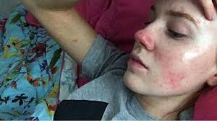
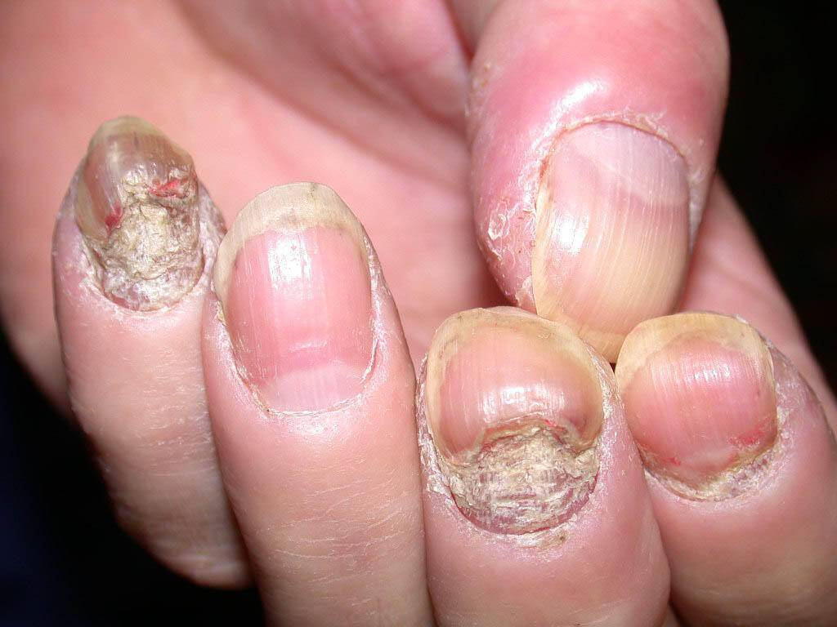
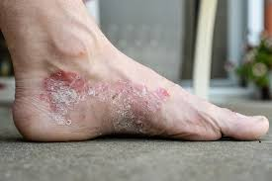

Slide 4
Κλινική εικόνα της ψωρίασης:
α. αλλοιώσεις του δέρματος, έχουν ερυθρό χρώμα, στρογγυλό ή ωοειδές σχήμα
καλύπτονται από ασημένια, ξηρά και παχιά λέπια
αν αφαιρεθούν τα λέπια εμφανίζεται αιμορραγία με μορφή τελείας
β. ψωριασική αρθρίτιδα, εμφανίζουν βλάβες στις αρθρώσεις
εντοπίζονται στις άπω μεσοφαλλαγικές αρθρώσεις
είναι ερυθρές, διογκωμένες και ευαίσθητες στην ψηλάφηση

Slide 5
Κλινική εικόνα της ψωρίασης:
γ. αλλοιώσεις των νυχιών παρατηρούνται
1. μεταβολές στο χρώμα τους
2. η ονυχόλυση
3. τα βοθρία
Αίτια της ψωρίασης
Τα ακριβή αίτια δεν είναι γνωστά ακόμη
Υπεύθυνοι θεωρούνται γενετικοί και περιβαλλοντικοί παράγοντες

Slide 6
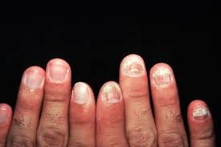

Slide 7
ΤΥΠΟΙ- ΜΟΡΦΕΣ ΨΩΡΙΑΣΗΣ
Σταγονοειδής μορφή:
Οι κηλίδες εμφανίζονται διάσπαρτα σε όλο το σώμα
έχουν ερυθρό χρώμα, μέγεθος φακής και είναι στρογγυλές ή ωοειδείς
παρουσιάζονται ξαφνικά μετά από λοίμωξη από στρεπτόκοκκους
Ανάστροφη μορφή:
οι βλάβες εντοπίζονται στις πτυχές και στις καμπτικές επιφάνειες του σώματος
στις βουβωνικές περιοχές, στις μασχάλες μπορεί να υπάρχουν αλλοιώσεις της ψωρίασης

Slide 9
ΤΥΠΟΙ- ΜΟΡΦΕΣ ΨΩΡΙΑΣΗΣ
Φλυκταινώδης μορφή:
εμφανίζεται σαν φλύκταινες στα πέλματα και στις παλάμες ή σαν πλάκες με φλυκταινώδες περίγραμμα
( η φλύκταινα είναι βλάβη του δέρματος με σαφές περίγραμμα που προεξέχει και περιέχει πύον)
αυτή η μορφή μπορεί να επεκταθεί σε μεγάλη έκταση
του σώματος
Ερυθροδερμική μορφή:
εμφανίζεται όταν οι ψωριασικές βλάβες εξαπλωθούν σε όλη την επιφάνεια του σώματος
η κατάσταση αυτή απαιτεί τη νοσηλεία σε νοσοκομείο
διότι κινδυνεύει η ζωή του ασθενούς

Slide 11
ΘΕΡΑΠΕΙΑ-ΑΝΤΙΜΕΤΩΠΙΣΗ
Δεν υπάρχει οριστική θεραπεία
Υπάρχουν θεραπείες που καταστέλλουν τη νόσο, με αποτέλεσμα οι ασθενείς να μην εμφανίζουν εξάνθημα για μεγάλα χρονικά διαστήματα
Η θεραπεία επιλέγεται για κάθε ασθενή ξεχωριστά
Εξαρτάται από το βαθμό βαρύτητας της νόσου

Slide 12
Υπάρχουν 6 κατηγορίες θεραπείας:
1. τοπικά σκευάσματα
2. φωτοθεραπεία
3. ουσίες, ανάλογα της βιταμίνης Β
4. αντιμεταβολίτες
5. αναστολείς της δράσης της 5-λιποξυγενάσης
6. φωτοχημειοθεραπεία

Slide 13
ΜΕΤΑΔΟΣΗ
Δεν είναι νόσος μεταδοτική
Προσοχή σε περίπτωση που αποσπαστούν τα λέπια από το δέρμα του ασθενούς, είναι εύκολη η επιμόλυνση του δέρματος από βακτηρίδια, μύκητες από τα χέρια του κομμωτή, από ψαλίδια ή άλλα σκεύη
Απαραίτητη η χρήση γαντιών μίας χρήσεως από τους κομμωτές
η αποστείρωση των εργαλείων

Slide 14
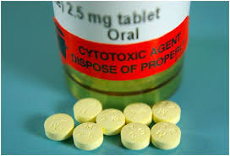
Σε περίπτωση μόλυνσης των ασθενών απαιτείται χορήγηση αγωγής
αντιβιοτικά αντιμυκητιασικά φάρμακα
από δερματολόγο γιατρό

